Slide 1
2
0
2
3
坦克大战
TankGame
汇报人：武琳鑫

Slide 2
CONTENTS
项目介绍
游戏功能和操作
Project Introduction
Game Function and Operations
代码结构和主要类
CLICK TO
ADD TITLE IN HERE
游戏演示
Code structure and main classes
Game demo
项目亮点和特点
总结
Project Highlights and Features
Summarize

Slide 3
01
项目介绍
Project Introduction

Slide 4
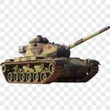

项目介绍
VS
Project Introduction
玩家
人机
我们的坦克大战项目旨在创建一个有趣的对战游戏，玩家在其中控制自己的坦克与AI控制的敌人进行战斗。该项目的背景是受到了经典的坦克大战游戏的启发，我们希望通过JAVA的GUI和游戏机制，让玩家重拾童年经典。

Slide 5
02
游戏功能和操作
Game Function and Operations

Slide 6
游戏功能介绍
Basic Introduction To Game Function
创建并显示我方坦克和敌方坦克
继续/新游戏及难度选择
01
控制我方坦克的移动和子弹发射
06
02
05
03
爆炸效果显示和背景音乐
监测处理碰撞问题
04
子弹击中死亡

Slide 7

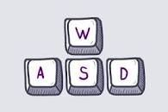

游戏操作介绍
Basic Introduction To Game Operations
使用"W"、"A"、"S"、"D"键控制我方坦克的上、左、下、右移动。 使用"J"键发射子弹。

Slide 8
03
代码结构和主要类
Code structure and Main classes

Slide 9
代码结构
Code structure
添加监视机制
添加监视机制使得己方坦克能够动起来
增加记录
通过IO流文件存储信息，记录玩家数据
画出己方坦克，敌方坦克以及敌方坦克的子弹
02
06
03
01
05
04
布置绘画区域
完善游戏功能
启动线程
比如：坦克被击中后死亡，防止敌方坦克重叠等等
启动线程让敌方坦克动起来，并让发射的子弹也能够动起来

Slide 10
主要类
Main classes
坦克类
获取坦克信息
tank类
绘画部分及其游戏功能的实现
录制类
_{Mypenel类}
记录上局退出时的记录
Record类
主要类
Shot类
子弹类
获取子弹信息.
AePlayWave类
音乐类
在打开时在后台播放音乐

Slide 11
04
游戏演示
Game Demo

Slide 12
游戏演示
Game Demo
01
添加了游戏难度
增加了背景音乐
游戏玩法增加.
更加身临其境
02
03
04
添加了玩家游戏记录
增加了窗口
游戏可玩性增加
让开始游戏更加可视化

Slide 13
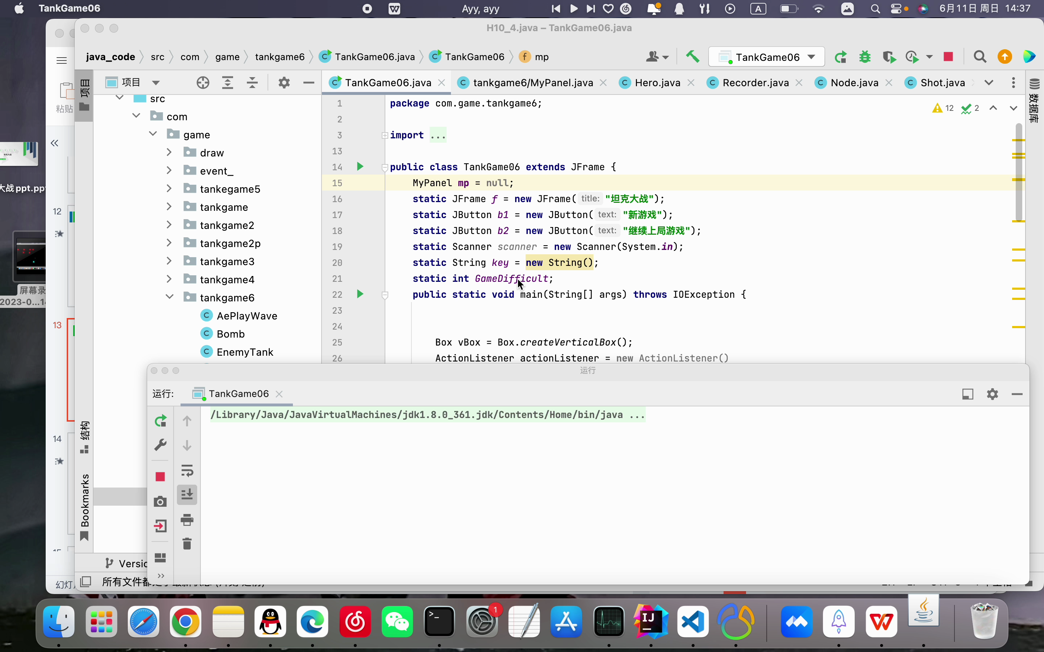
游戏演示
Game Demo

Slide 14
05
项目亮点和特点
Project Highlights and Features

Slide 15
项目亮点和特点
Project Highlights and Features
实时性，事件监听和处理，敌人坦克的智能行为，图形界面和图形处理
项目亮点
可扩展性
后期可在布置区域中增设障碍物，增添血条，增设关卡
可维护性
使用了Vector类，守护线程；文档和注释，增加可读性
其他特点
击中坦克爆炸效果，背景音乐等等

Slide 16
06
总结
Summarize

Slide 17
编程体会
Summarize
通过这个项目，我学到了如何使用Java编写一个简单的坦克游戏。在编程过程中，我学会了如何使用Swing来创建GUI界面，以及如何使用多线程实现坦克和子弹的动态效果。我还学会了如何处理键盘事件，使得玩家可以通过按键控制坦克的移动和发射子弹。这个项目让我更好地理解了面向对象的编程思想，如封装、继承和多态的运用。通过不断调试和修改代码，我提高了自己的调试和解决问题的能力。这个项目让我更加熟悉Java语言和常用的编程工具，为我今后的编程之路奠定了坚实的基础。

Slide 18
THANK YOU

